Slide 1

Государственный аграрный университет Северного Зауралья
Библиотека
Современная агрономия

Slide 2

Агрономия
.
- это хорошо теоретически и практически оснащенная, сложная и достаточно объемная комплексная наука о возделывании сельскохозяйственных культур, включающая основы почвоведения и земледелия, агрохимии и агрофизики, ботаники и растениеводства, селекции, семеноводства и семеноведения, защиты растений, сельскохозяйственной мелиорации, луговодства и кормопроизводства и др., а также хранения и переработки сельскохозяйственного сырья растительного происхождения

Slide 3






Почвоведение

Slide 4





Земледелие

Slide 5




Растениеводство

Slide 6


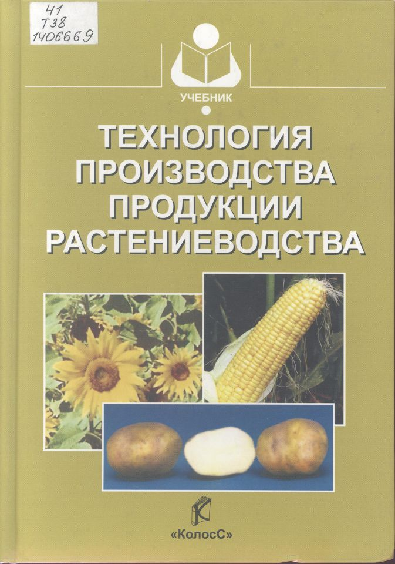

Технология растениеводства

Slide 7




Ботаника

Slide 8




Физиология растений

Slide 9





Защита растений

Slide 10



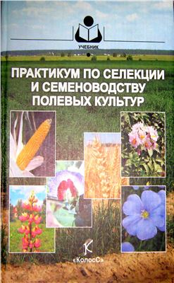
Селекция и семеноводство

Slide 11

Содержание
Хабаров А.В. и др. Почвоведение. – М.: КолосС, 2007. -311 с.: ил.
Лобова Е.В., Хабаров А.В. Почвы. – М.: Мысль, 1983. – 303 с., ил., карт.
Муха В.Д. и др. Агропочвоведение. – М.: КолосС, 2993. – 528 с.: ил.
Муха В.Д. и др. Практикум по агрономическому почвоведению. Учебное пособие. – СПб.: Изд-во «Лань», 2013. – 480 с.: ил.
Кауричев И.С. и др. Почвоведение. – М.: Колос, 1982. -1982. -496 с., ил.
Воробьев С.А. и др.Земледелие. – М.: Агропромиздат. 1991. -527 с.: ил.
Баздырев Г.И. и др.Земледелие. – М.: КолосС, 2008. – 607 с.: ил.
Абрамов Н.В. и др. Земледелие Западной Сибири. Тюмень, ТГСХА, 2009. – 348 с.
Матюк Н.С. и др.Экологическое земледелие с основами почвоведения и агрохимии- СПб.: Изд-во «Лань», 2014. -224 с.: ил.
Посыпанов Г.С. и др. Растениеводство. – М.: КолосС, 2006. -612 с.: ил.
Вавилов П.П. и др. Растениеводство. – М.: Агропромиздат. 1986. – 512 с.: ил.
Фурсова А.К. и др. Растениеводство: лабораторно-практические занятия, т.1 .Зерновые культуры. –Спб.: Изд-во «Лань», 2013. – 432 с.: ил.
Гатауллина Г.Т. и др. Технология производства продукции растениеводства – М.: КолосС, 2007. – 528 с.: ил.
Федотов В.А. и др. Технология производства продукции растениеводства – М.: КолосС, 2010. – 487 с.: ил.
Фирсов И.П. Технология растениеводства. – М.: КолосС, 2005. – 427 с., ил.
Андреева И.И. и др. Ботаника.- М.: КолосС, 2007. – 528 с.: ил.
Яковлев Г.П. и др. Ботаника. – СПб.: СпецЛит, 2008. – 687 с.: ил.
Серебрякова Т.И. и др. Ботаника с основами фитоценологии. – М.: ИКЦ «Академкнига», 2007. – 543 с.: ил.
Баландин С.А. др. Общая ботаника с основами геоботаники. – М.: ИКЦ «Академкнига», 2006. – 293 с.: ил.
Якушкина Н.И. и др.Физиология растений- М.: Гуманитар, изд.центр ВЛАДОС, 2005. -463 с., ил.
Кузнецов В.В. Физиология растений. – М. : высш.шк., 2005. -736 с.: ил.
Веретенников А.В. Физиология растений.- М.: Академический проект, 2006. – 480 с.
Алехина Н.Д. и др. Физиология растений. – М.: Изд. Центр «Академия», 2005. – 640 с.
Шкаликов В.А. и др. Защита растений от болезней – М.: КолосС, 2004. – 255 с. ил.
Ганиев М.М. и др. Химические средства защиты растений. – М.: КолосС, 2006. -248 с.
Зинченко В.А. Химическая защита растений. – М.: КолосС, 2005. – 232 с.: ил.
Штерншис М.В. и др. Биологическая защита растений. – М.: КолосС, 2004. – 264 с., ил.
Гуляев Г.В. и др. Селекция и семеноводство полевых культур. – М.: Агропромиздат, 1987. – 447 с., ил.
Пыльнев В.В. и др. Практикум по селекции и семеноводству полевых культур. – М.: КолосС, 2008. – 551 с., ил.
Коновалов Ю.Б. и др. Общая селекция растений. – СПб.: Изд-во «Лань», 2013. – 480 с.ил.
Васько В.Т. Основы семеноведения полевых культур. – СПб. : Изд-во «Лань», 2012. – 304 с.

Slide 12

Авторы виртуальной выставки
Квардакова Надежда Станиславовна, Муллакова Светлана Леонидовна
Всех преподавателей
и студентов приглашаем в библиотеку
7 корпуса

